Slide 1

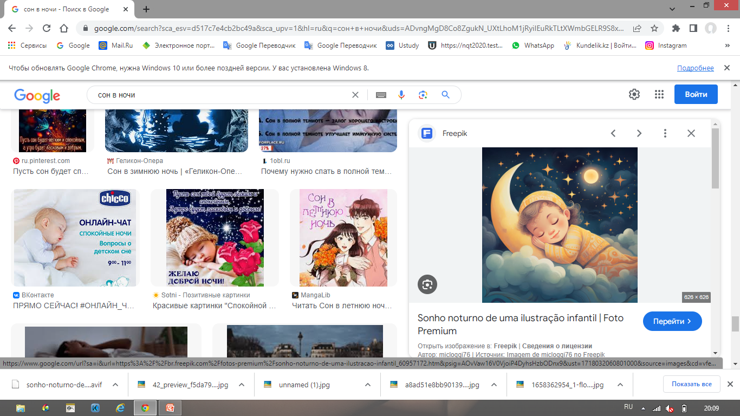






Құрметті ата –аналар!
Сіздерді ата- аналарды педагогикалық қолдау орталығы
сабағына шақырамыз, сіздерге арналған маңызды тақырып:
“Сапалы ұйқы: балалардың дамуы мен денсаулығының негізі”
Неліктен бұл маңызды?
Ұйқы баланың қалыпты өсуі мен миының дамуы үшін өте маңызды, ал тұрақты ұйқының болмауы ауруларға әкелуі мүмкін. Балаңызға ұйықтауға жағдай жасаңыз және оның толыққанды ұйқысына ештеңе кедергі келтірмейтініне көз жеткізіңіз. Тұрақты ұйқы адамға өзін сергек сезінуге көмектеседі
Сабақта сізді не күтеді:
1. Баланың жеке басының дамуы үшін ұйқының маңызы.
2. Ұйқы баланың танымдық және эмоционалдық дағдыларын дамытудың негізі ретінде.
3. Әдетті қалыптастыру алгоритмі.
4. Салауатты ұйқы үшін қажетті жағдайлар.
Хабарландыру
АПҚО
ата – аналарға арналған сабақ
Өткізу орны “№38 жалпы орта мектеп” КММ
Өткізу күні мен уақыты 18.09.2025ж, сағат 16.00

Slide 2



Құрметті ата –аналар!
Сіздерді ата- аналарды педагогикалық қолдау орталығы
сабағына шақырамыз, сіздерге арналған маңызды тақырып:
“Барлық отбасы үшін дұрыс тамақтану” олу
Неліктен бұл маңызды?
Сабақта сізді не күтеді:
1. Бүкіл отбасы үшін сау және бүтін тағамдарды таңдау.
2. Отбасы мүшелерінің ас мәзірін дайындауға, тамақ дайындауға және өнімдерді сатып алуға қатысуы.
3. Таңертеңгі ас, түскі ас және кешкі ас өткізбей теңдестірілген тамақ.
4. Ес-түссіз шамадан тыс асыра сілтеу.?
«Пайдалы тамақтанудың ұлттық дәстүрлері»
«Салауатты отбасының салауатты мәзірі»
«Пайдалы кеңестер»
Хабарландыру
АПҚО
ата – аналарға арналған сабақ
Өткізу орны “№38 жалпы орта мектеп” КММ
Өткізу күні мен уақыты 18.04.2025ж, сағат 17.00

